Slide 1

Now … Let’s Talk About …
诚挚引导 · 睿智到老
山不辞土，故能成其高；海不辞水，故能成其深！

Slide 2


STM32知识分享
KNOWLEDGE SHARING
GND工作室---AlvinZHANG

Slide 3
GND-STM32
adc_project

Slide 4
ADC的基本定义
Analog-to-Digital Converter的缩写。指模/数转换器或者模拟/数字转换器。是指将连续变量的模拟信号转换为离散的数字信号的器件
ADC的主要特征
12位逐次逼近型的模拟数字转换器；
最多带3个ADC控制器，可以单独使用，也可以使用双重模式提高采样率；
最多支持23个通道，可最多测量21个外部和2个内部信号源；
支持单次和连续转换模式；
转换结束，注入转换结束，和发生模拟看门狗事件时产生中断；
通道0到通道n的自动扫描模式；
自动校准；
采样间隔可以按通道编程；
规则通道和注入通道均有外部触发选项；
转换结果支持左对齐或右对齐方式存储在16位数据寄存器；
ADC转换时间：最大转换速率 1us（最大转换速度为1MHz，在ADCCLK=14M，采样周期为1.5个ADC时钟下得到）；
ADC供电要求：2.4V-3.6V；ADC输入范围：VREF- ≤ VIN ≤ VREF+。

Slide 5
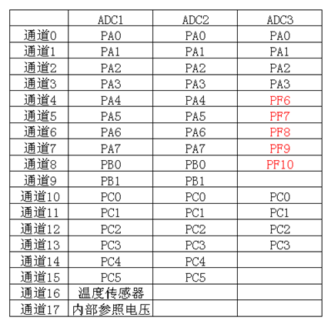
ADC引脚图
STM32F10x系列芯片ADC通道和引脚对应关系
由右图中可以看出，STM32F103ZET6带3个ADC控制器，一共支持23个通道，包括21个外部和2个内部信号源；但是每个ADC控制器最多只可以有18个通道，包括16个外部和2个内部信号源。

Slide 6
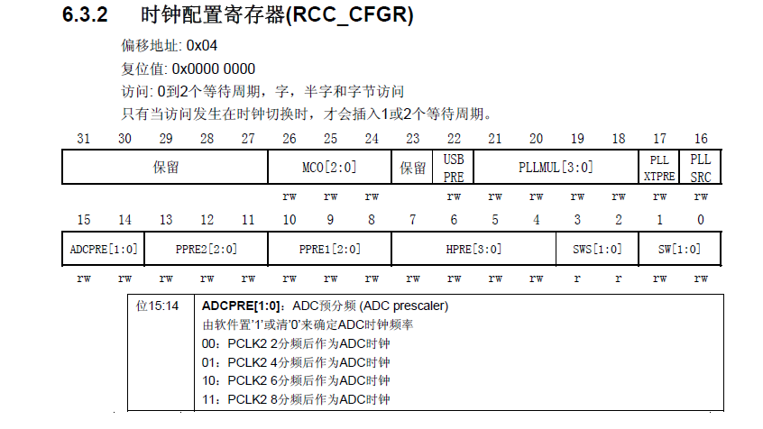
ADC时钟配置

Slide 7
ADC时钟配置
上图中标注的来自ADC预分频器的ADCCLK是ADC模块的时钟来源。通常，由时钟控制器提供的ADCCLK时钟和PCLK2（APB2时钟）同步。RCC控制器为ADC时钟提供一个专用的可编程预分频器。
需要注意的是模拟输入信号不要超过3.3V。不要让ADC的时钟超过14MHz,否则可能不准。ADC的时钟一般是PCLK2，也就是72MHz,此时应该6分频或者8分频。

Slide 8
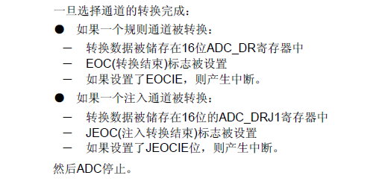
ADC转换方式
STM32的ADC的转换模式有三种，单次转换、连续转换、扫描转换模式。
单次转换模式：
单次转换模式下，ADC只执行一次转换。该模式既可通过设置ADC_CR2寄存器的ADON位（只适用于规则通道）启动也可通过外部触发启动（适用于规则通道或注入通道），这时CONT位为0。（ADC例程也是用单次转换）

Slide 9
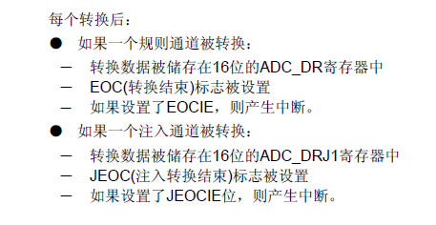
ADC转换方式
连续转换模式
在连续转换模式中，当前面ADC转换一结束马上就启动另一次转换。此模式可通过外部触发启动或通过设置ADC_CR2寄存器上的ADON位启动，此时CONT位是1。

Slide 10
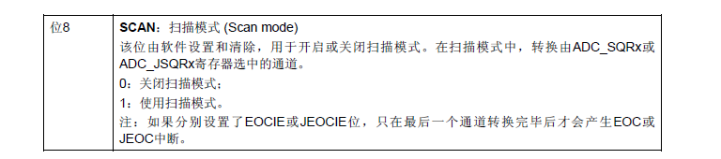
ADC转换方式
扫描模式，此模式用来扫描一组模拟通道。扫描模式可通过设置ADC_CR1寄存器的SCAN位来选择。一旦这个位被设置，ADC扫描所有被ADC_SQRX寄存器（对规则通道）或ADC_JSQR（对注入通道）选中的所有通道。在每个组的每个通道上执行单次转换。在每个转换结束时，同一组的下一个通道被自动转换。如果设置了CONT位，转换不会在选择组的最后一个通道上停止，而是再次从选择组的第一个通道继续转换。
这里需要注意的是：如果在使用扫描模式的情况下使用中断，会在最后一个通道转换完毕后才会产生中断。而连续转换，是在每次转换后，都会产生中断

Slide 11
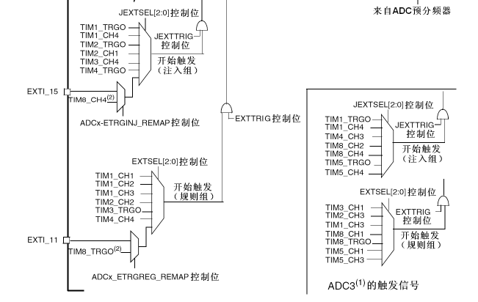
外部触发转换
外部触发方式可以由，定时器捕捉、EXTI线实现。如果设置了EXTTRIG控制位，则外部事件就能够触发转换。EXTSEL[2:0]和JEXTSEL2:0]控制位允许应用程序选择8个可能的事件中的某一个，可以触发规则和注入组的采样。注意： 当外部触发信号被选为ADC规则或注入转换时，只有它的上升沿可以启动转换。

Slide 12
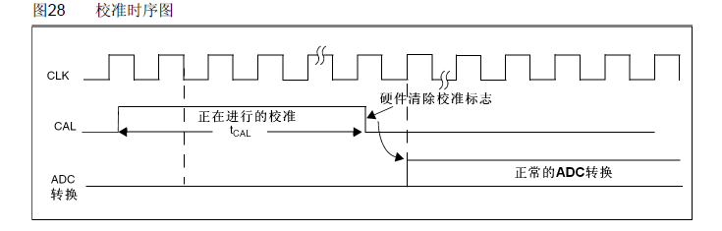
自动校准
校准ADC有一个内置自校准模式。校准可大幅减小因内部电容器组的变化而造成的准精度误差。在校准期间，在每个电容器上都会计算出一个误差修正码（数字值），这个码用于消除在随后的转换中每个电容器上产生的误差。通过设置ADC_CR2寄存器的CAL位启动校准。一旦校准结束，CAL位被硬件复位，可以开始正常转换。建议在上电时执行一次ADC校准。校准阶段结束后，校准码储存在ADC_DR中。

Slide 13
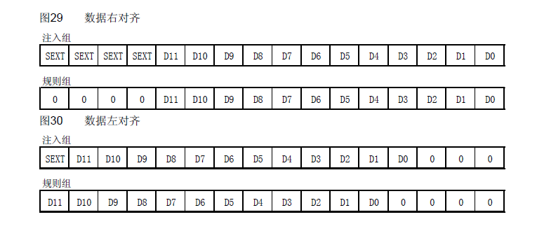
数据对齐
由于STM32的ADC是12位逐次逼近型的模拟数字转换器，而数据保存在16位寄存器中。所以，ADC_CR2寄存器中的ALIGN位选择转换后数据储存的对齐方式。数据可以左对齐或右对齐，如下图所示：
注入组通道转换的数据值已经减去了在ADC_JOFRx寄存器中定义的偏移量，因此结果可以是一个负值。SEXT位是扩展的符号值。
对于规则组通道，不需减去偏移值，因此只有12个位有效

Slide 14
通道采样时间
ADC使用若干个ADC_CLK周期对输入电压采样，采样周期数目可以通过ADC_SMPR1和ADC_SMPR2寄存器中的SMP[2:0]位更改。每个通道可以分别用不同的时间采样。
总转换时间如下计算：
TCONV = 采样时间+ 12.5个周期
例如：当ADCCLK=14MHz，采样时间为1.5周期时，TCONV =1.5+12.5=14周期=1μs。故而，ADC的最小采样时间1us（ADC时钟=14MHz，采样周期为1.5周期下得到）。
详细的ADC寄存器请参考数据手册。
例程代码只是简单的ADC单次转换实现，仅供参考。

Slide 15
分享结束谢谢
KNOWLEDGE SHARING
GND工作室---AlvinZHANG

